Slide 1


TIRA LED RGB-NEOPIXEL CON ARDUINO
@danite.dev

Slide 2
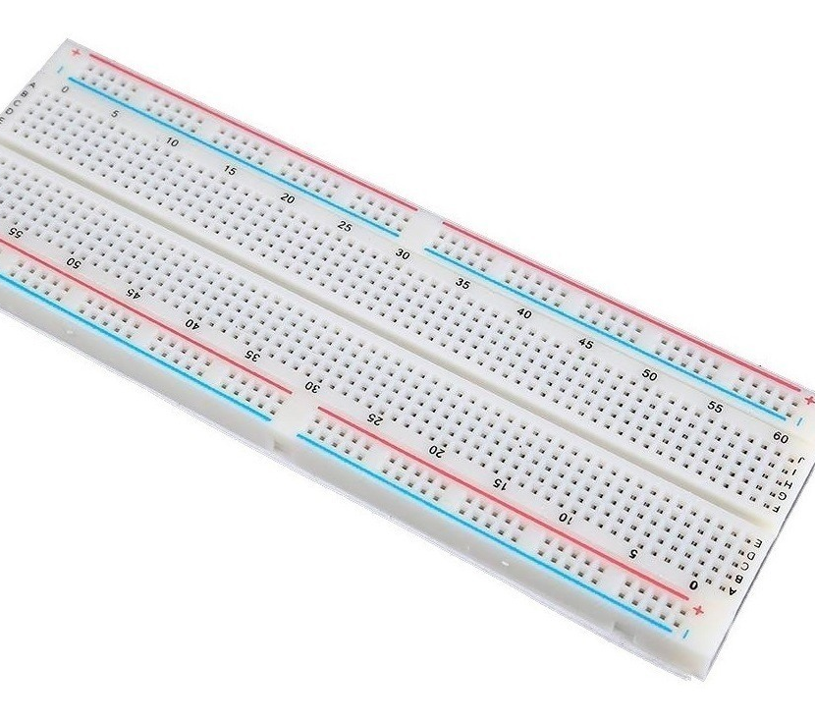
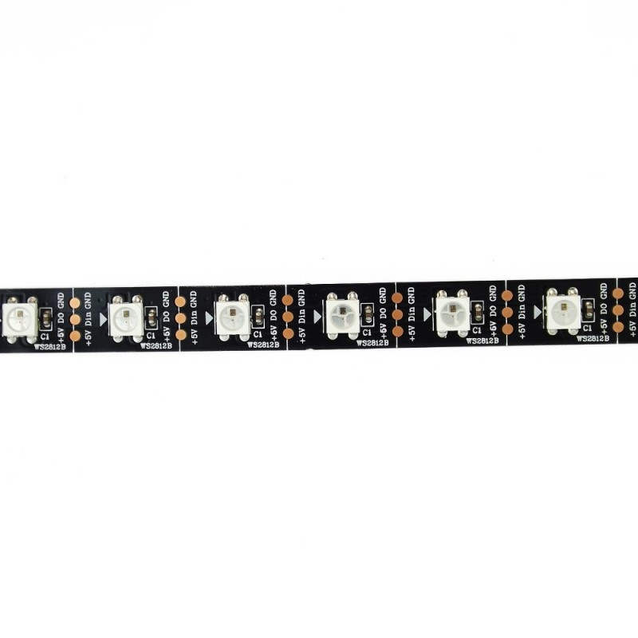
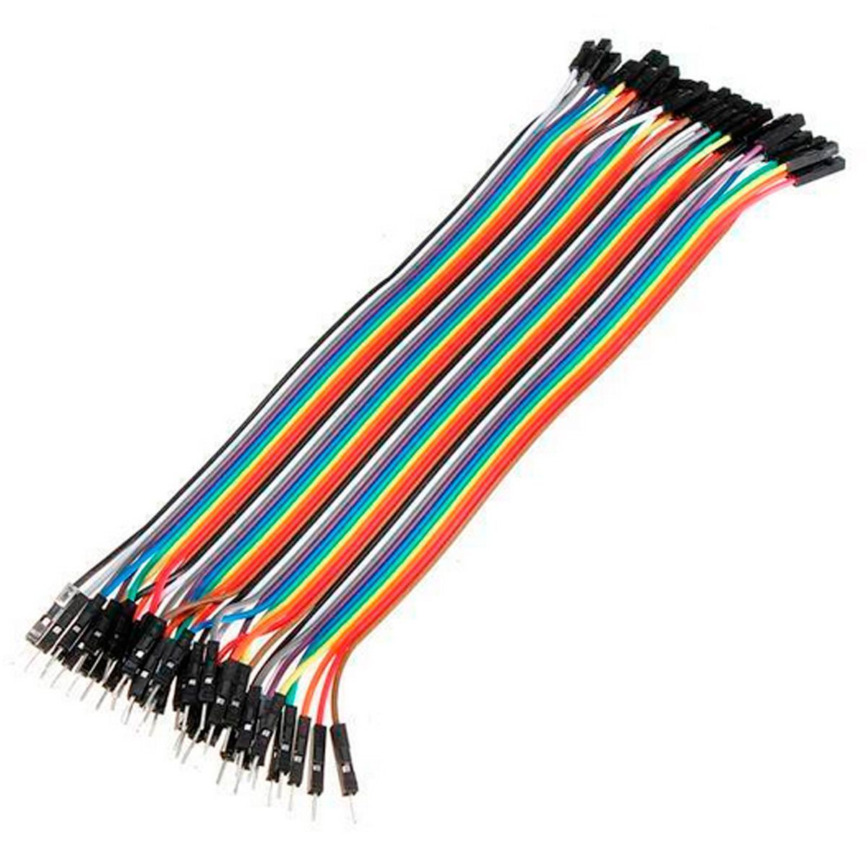
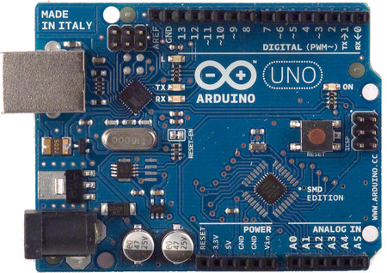
MATERIALES
PLACA DE PRUEBAS
ARDUINO UNO
NEOPIXEL TIRA LED RGB
CABLES

Slide 3
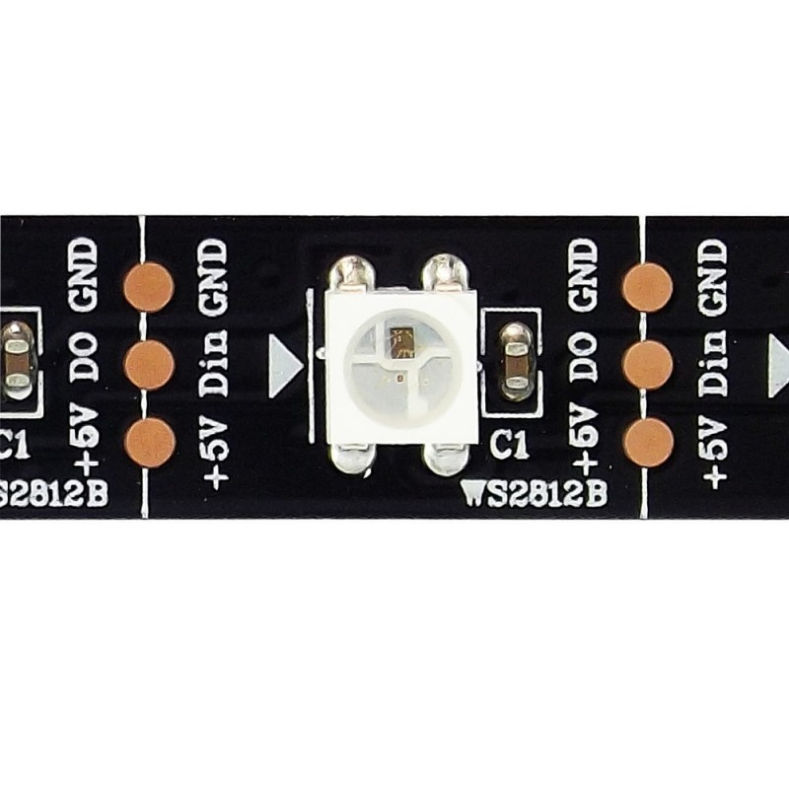
NEOPIXEL TIRA LED RGB
La cinta LED RGB se basa en el chip controlador WS2812B de Neopixel con el cual podemos realizar proyectos de una manera simple y escalable ya que se tiene el control de cada pixel y de cada color, ya sea rojo, verde y azul a través de un solo cable. Además, tienen la ventaja de poder encadenarse unos tras otros (la salida de uno se puede conectar a la entrada de la siguiente) para obtener cadenas más largas además de formas interesantes gracias a su flexibilidad. Las cintas Led vienen con diferente densidad de LED, generalmente son de 60 y 30 LEDs por Metro.
Te recordamos que es ideal utilizar una fuente de alimentación independiente o externa, sin embargo se podría utilizar la salida del pin 5V del Arduino si tan solo usamos pocos leds y/ o si los colores y el brillo son relativamente bajos.
Para simplificar el uso de nuestra cinta LED, vamos a utilizar la librería NeoPixel de Adafruit, para lo cual vamos a descargarla e instalarla

Slide 4
